Slide 1
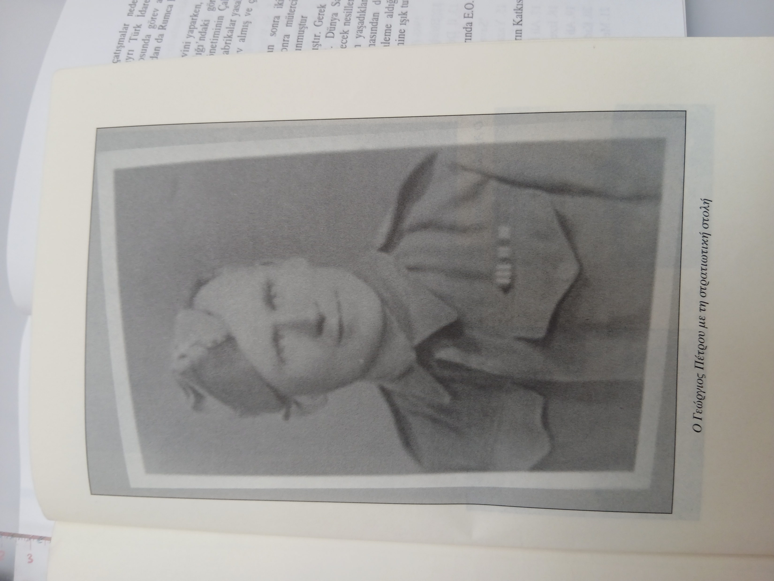
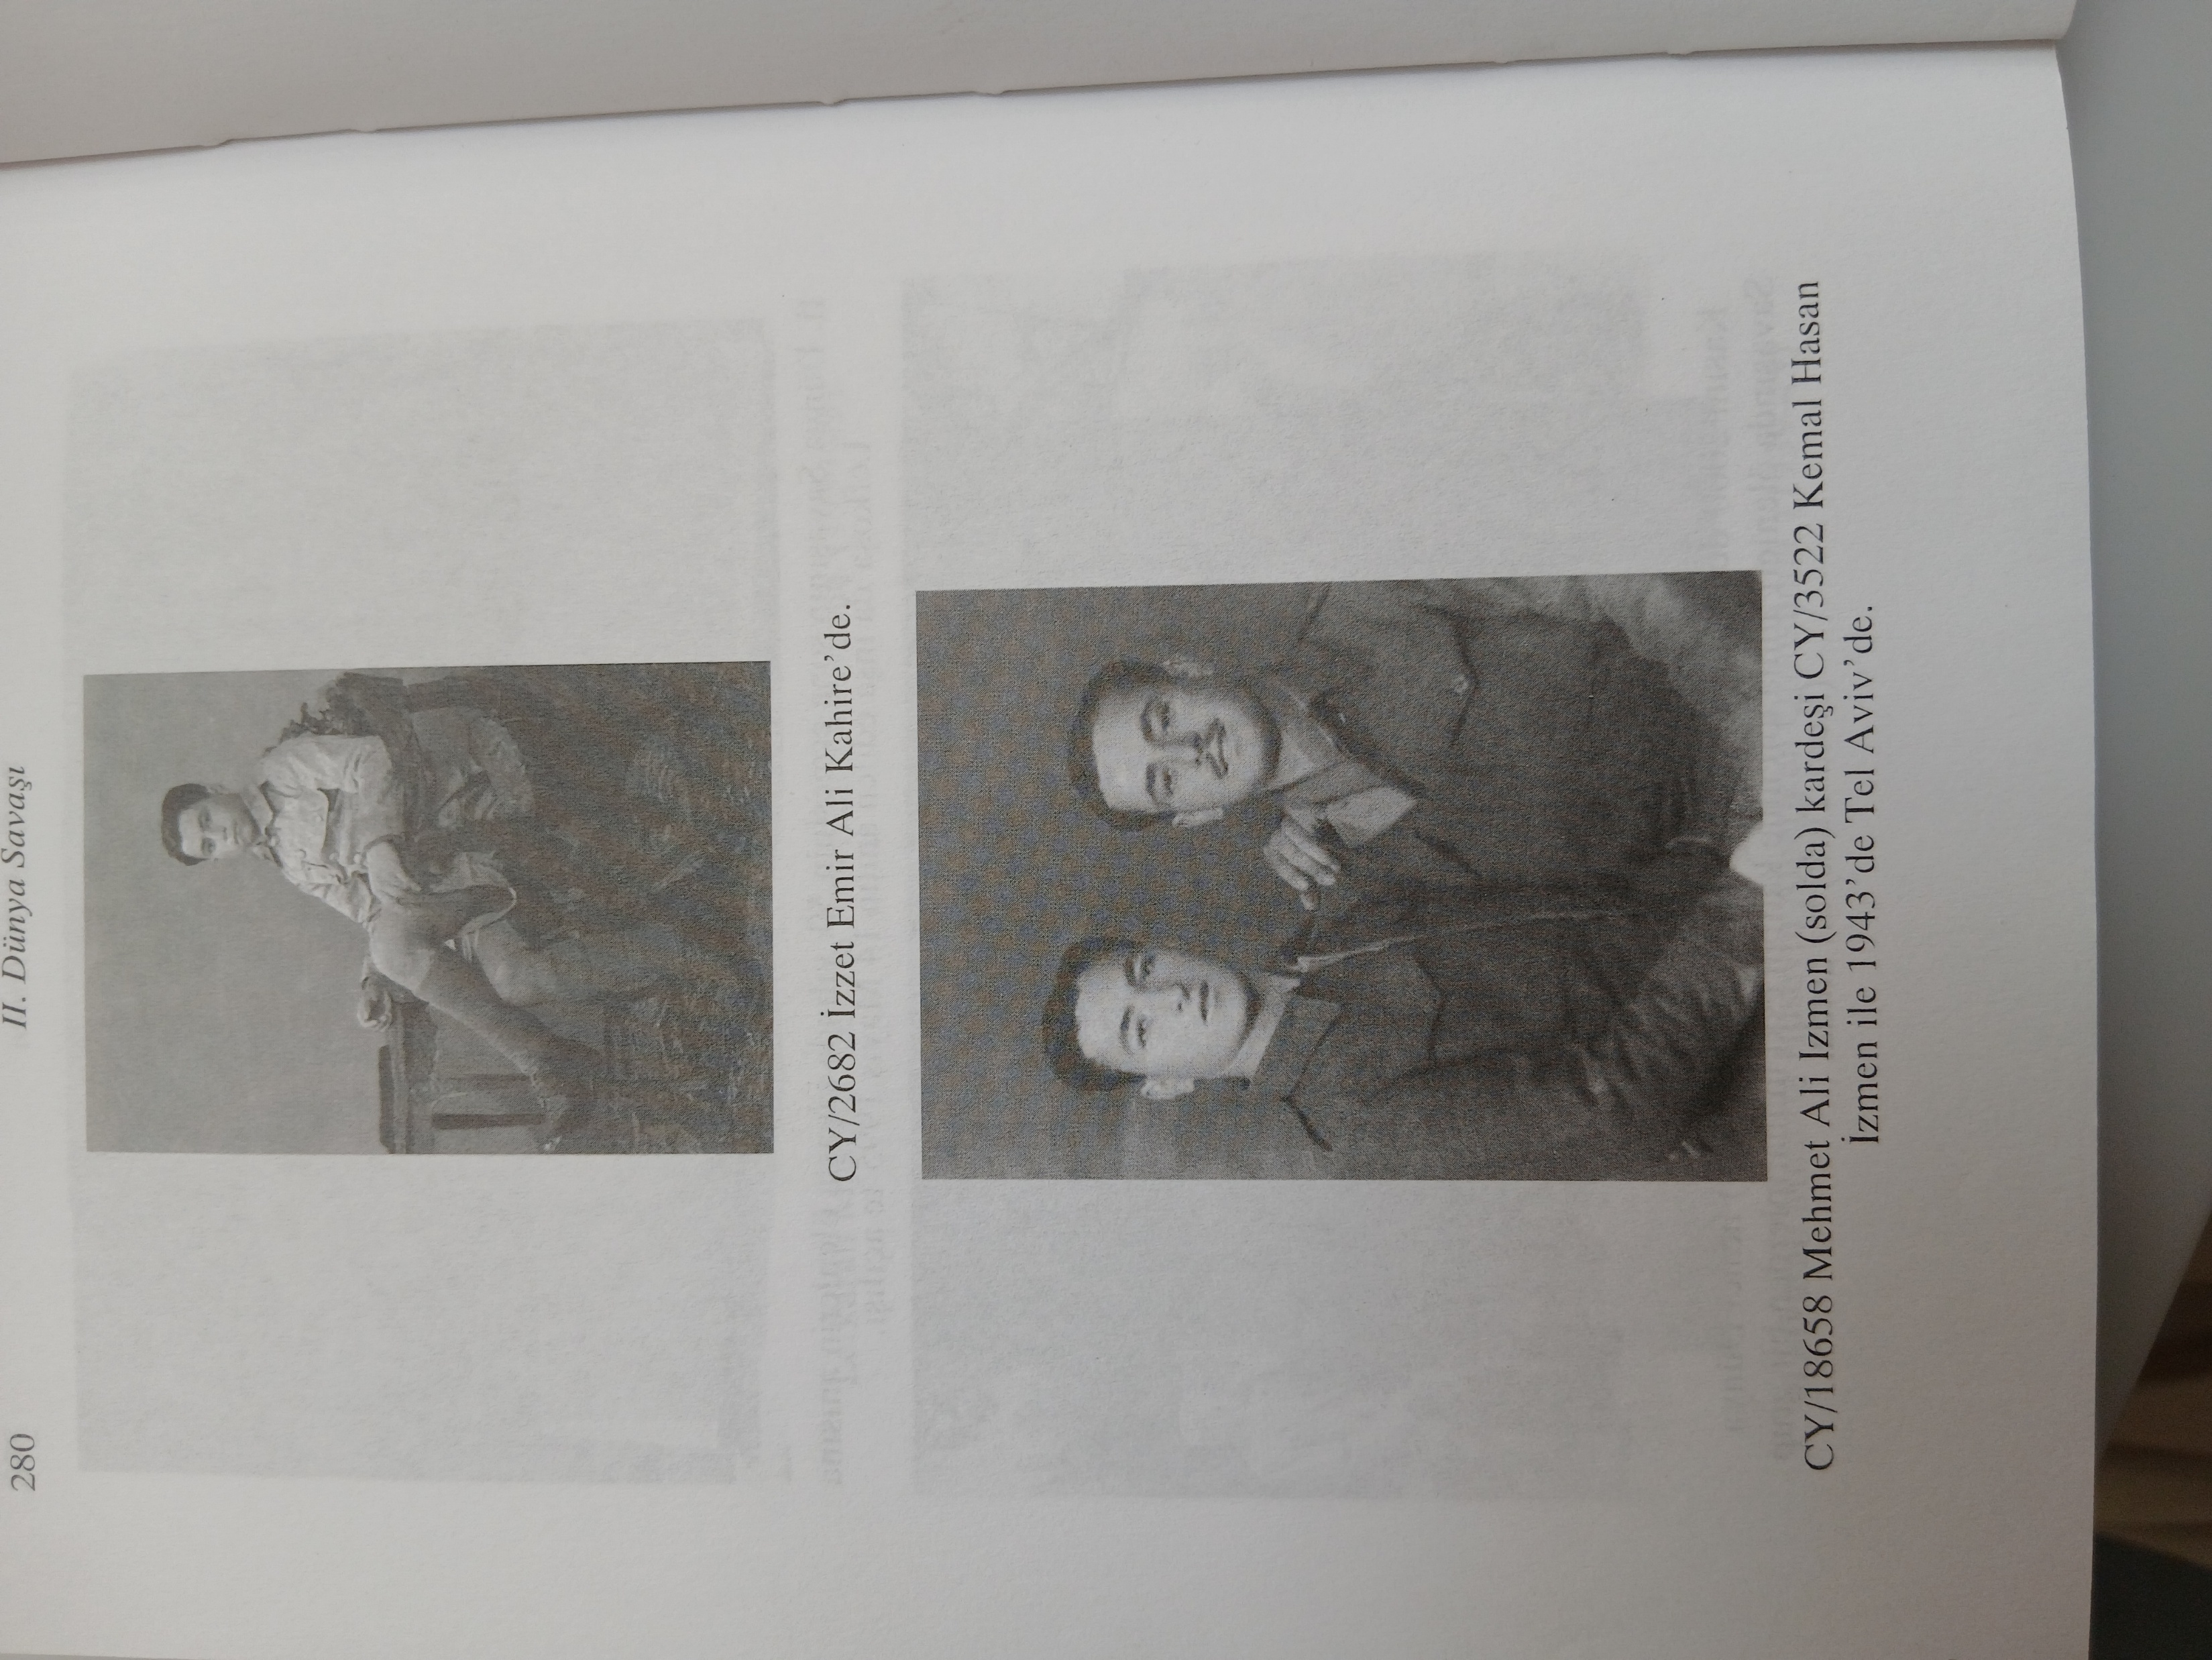
Β' Παγκόσμιος Πόλεμος - Κύπριοι στρατιώτες :
H περίπτωση του Γεώργιου Πέτρου και του Μehmet Ali İzmen
Δρ Ελένη Χαραλάμπους
https://www.e-charalambous.com
elenecharalampous72@gmail.com
Γεώργιος Πέτρου 34 ετών
CY/2089
Πέτρος Παπαπολυβίου, Αναζητώντας την ελευθερία : ένας Κύπριος στρατιώτης του βρετανικού στρατού στην κατοχική Θεσσαλονίκη και Χαλκιδική, 1941-1942, Επίκεντρο, Αθήνα 2009, σ. 134, 339.
Mehmet Ali İzmen 16 ετών
CY/18658
Mehmet Ali İzmen, II. dünya savași ve kibrislilarin katki, Κερύνεια 2005, σ. 280, 292.
© 2026 Ελένη Χαραλάμπους. Με την επιφύλαξη παντός δικαιώματος.

Slide 2
Β' Παγκόσμιος Πόλεμος - Κύπριοι στρατιώτες :
Εθελοντές μητρώου «Κυπριακού Συντάγματος»

Slide 3
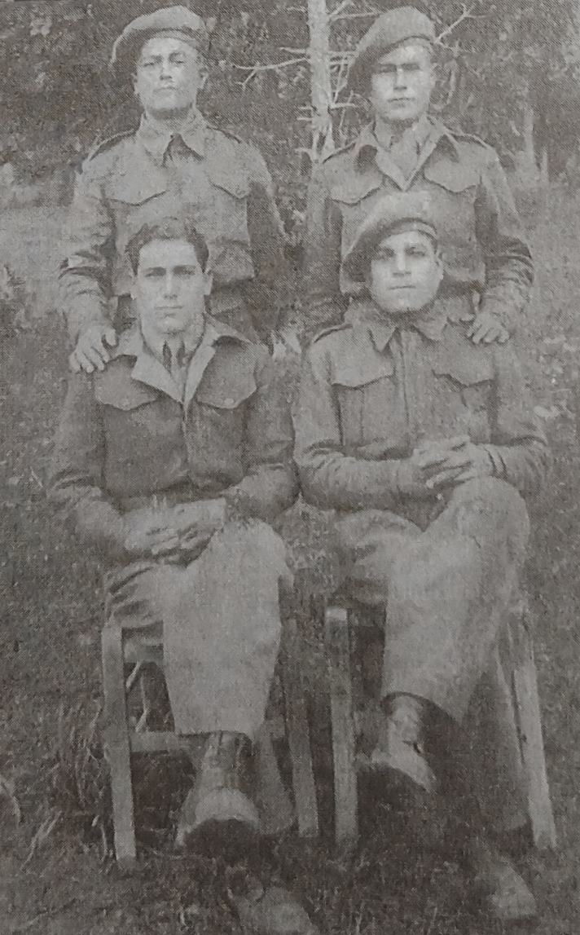
Μητρώο « Κυπριακού Συντάγματος»
Έλληνες (όρθιοι) και Τούρκοι (καθιστοί) εθελοντές στρατιώτες της Κύπρου.
Mehmet Ali İzmen, II. dünya savași ve kibrislilarin katki, Κερύνεια 2005, σελ. 268.
Nevzat Halil
Λευκωσία
CY1
Ημερομηνία κατάταξης : 02/10/1939
Ανδρέας Παπαγεωργίου
Συκόπετρα, Λεμεσός
CY22432
Ημερομηνία κατάταξης : 15 Αυγούστου 1945
Πέτρος Παπαπολυβίου, Οι Κύπριοι εθελοντές του Β' Παγκοσμίου Πολέμου: τα μητρώα, οι κατάλογοι και ο φόρος του αίματος, Πολιτιστικές Υπηρεσίες, Λευκωσία 2012, σ. 18, 53, 418.

Slide 4
Β' Παγκόσμιος Πόλεμος - Κύπριοι στρατιώτες :
Εθνικότητα των στρατιωτών

Slide 5
Μητρώο « Κυπριακού Συντάγματος»
Γεώργιος Πέτρου
CY/2089
Mehmet Ali İzmen
CY/18658
79.80% Greek
19.73% Türk
[…]Οι Κύπριοι βετεράνοι είχαν συγκεντρώσει μέχρι σήμερα πλήρη στοιχεία για τους τόπους ταφής και την ημερομηνία θανάτου 338 Κυπρίων στρατιωτών, των οποίων τα ονόματα έχουν χαραχθεί σε ειδικό Μνημείο, στη Λευκωσία, όπου πραγματοποιείται, κάθε Νοέμβριο, η ετήσια τελετή για την «Ημέρα Ανάμνησης» : Οι 271 (ποσοστό 80,1%) είναι Έλληνες, οι 63 (ποσοστό 18.6%) Τούρκοι, οι τρεις Μαρωνίτες και ένας Αρμένιος.
Πέτρος Παπαπολυβίου, Οι Κύπριοι εθελοντές του Β' Παγκοσμίου Πολέμου: τα μητρώα, οι κατάλογοι και ο φόρος του αίματος, Πολιτιστικές Υπηρεσίες, Λευκωσία 2012, σ. 32, 47.

Slide 6

Β' Παγκόσμιος Πόλεμος - Κύπριοι στρατιώτες :
H περίπτωση του Γεώργιου Πέτρου και του Μehmet Ali İzmen
Η στράτευση επιτρεπόταν σε όσους είχαν συμπληρώσει τα 18 χρόνια.
Mehmet Ali İzmen
CY/18658
Σε ηλικία 16 ετών κατατάχθηκε στο «Κυπριακό Σύνταγμα» συμμετείχε στον πόλεμο στη Μέση Ανατολή, την Αίγυπτο, τη Συρία, την Παλαιστίνη και την Ιταλία, και τρία χρόνια αργότερα, τον Σεπτέμβριο του 1945 απολύθηκε από το «Κυπριακό Σύνταγμα» και επέστρεψε στην Κύπρο.
Mehmet Ali İzmen, II. dünya savași ve kibrislilarin katki, Κερύνεια 2005, σ. 280, 292.
Γεώργιος Πέτρου
CY/2089
Ήταν ένας από τους μεγαλύτερους σε ηλικία άνδρες του «Κυπριακού Συντάγματος».
Πέτρος Παπαπολυβίου, Αναζητώντας την ελευθερία : ένας Κύπριος στρατιώτης του βρετανικού στρατού στην κατοχική Θεσσαλονίκη και Χαλκιδική, 1941-1942, Επίκεντρο, Αθήνα 2009, σ. 134, 339.
Δρ Ελένη Χαραλάμπους
https://www.e-charalambous.com
elenecharalampous72@gmail.com

Slide 7
Β' Παγκόσμιος Πόλεμος - Κύπριοι στρατιώτες :
Βιογραφικό στρατιωτών

Slide 8
Γεώργιος Πέτρου 34 ετών
CY/2089
28/05/1940 Κελλάκι, Λεμεσός.
Αιχμάλωτος πολέμου
Mehmet Ali İzmen 16 ετών
CY/18658
01/01/1943 Λεύκαρα, Λάρνακα.
Υπηρέτησε και στην Κυπριακή Εθελοντική Δύναμη (CVF 2446)
Πέτρος Παπαπολυβίου, Οι Κύπριοι εθελοντές του Β' Παγκοσμίου Πολέμου: τα μητρώα, οι κατάλογοι και ο φόρος του αίματος, Πολιτιστικές Υπηρεσίες, Λευκωσία 2012, σ. 117, 316.
Mehmet Ali İzmen, II. dünya savași ve kibrislilarin katki, Κερύνεια 2005, σελ. 76.

Slide 9
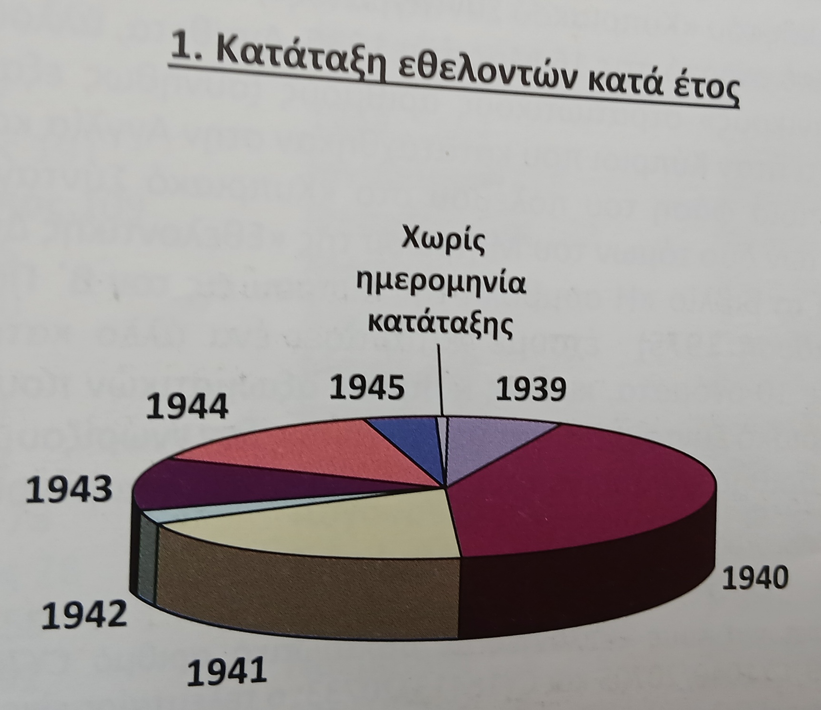
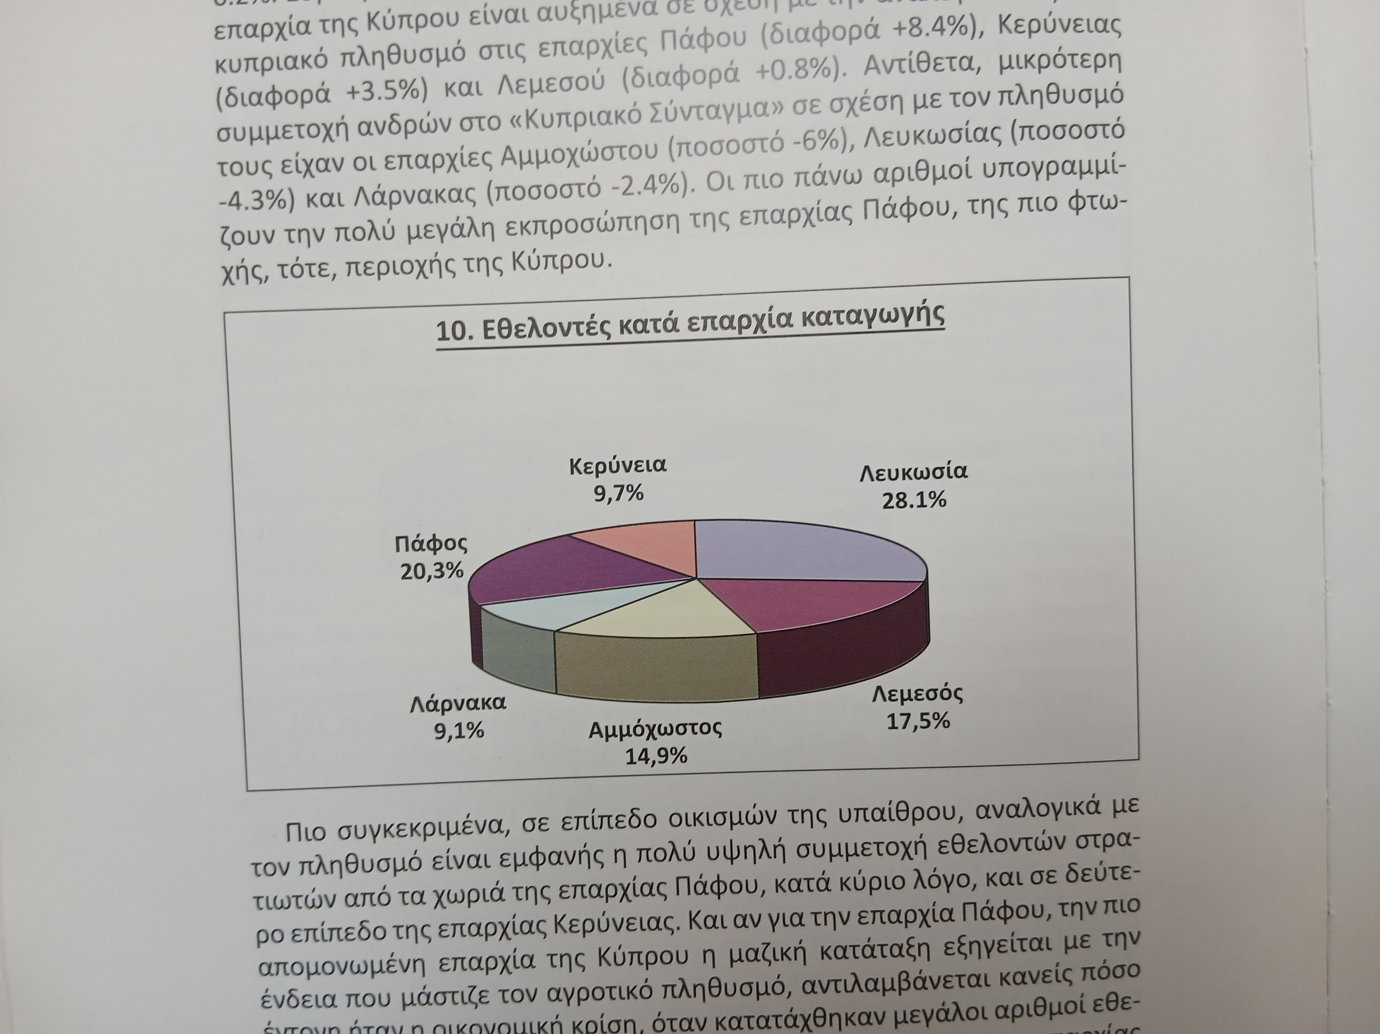
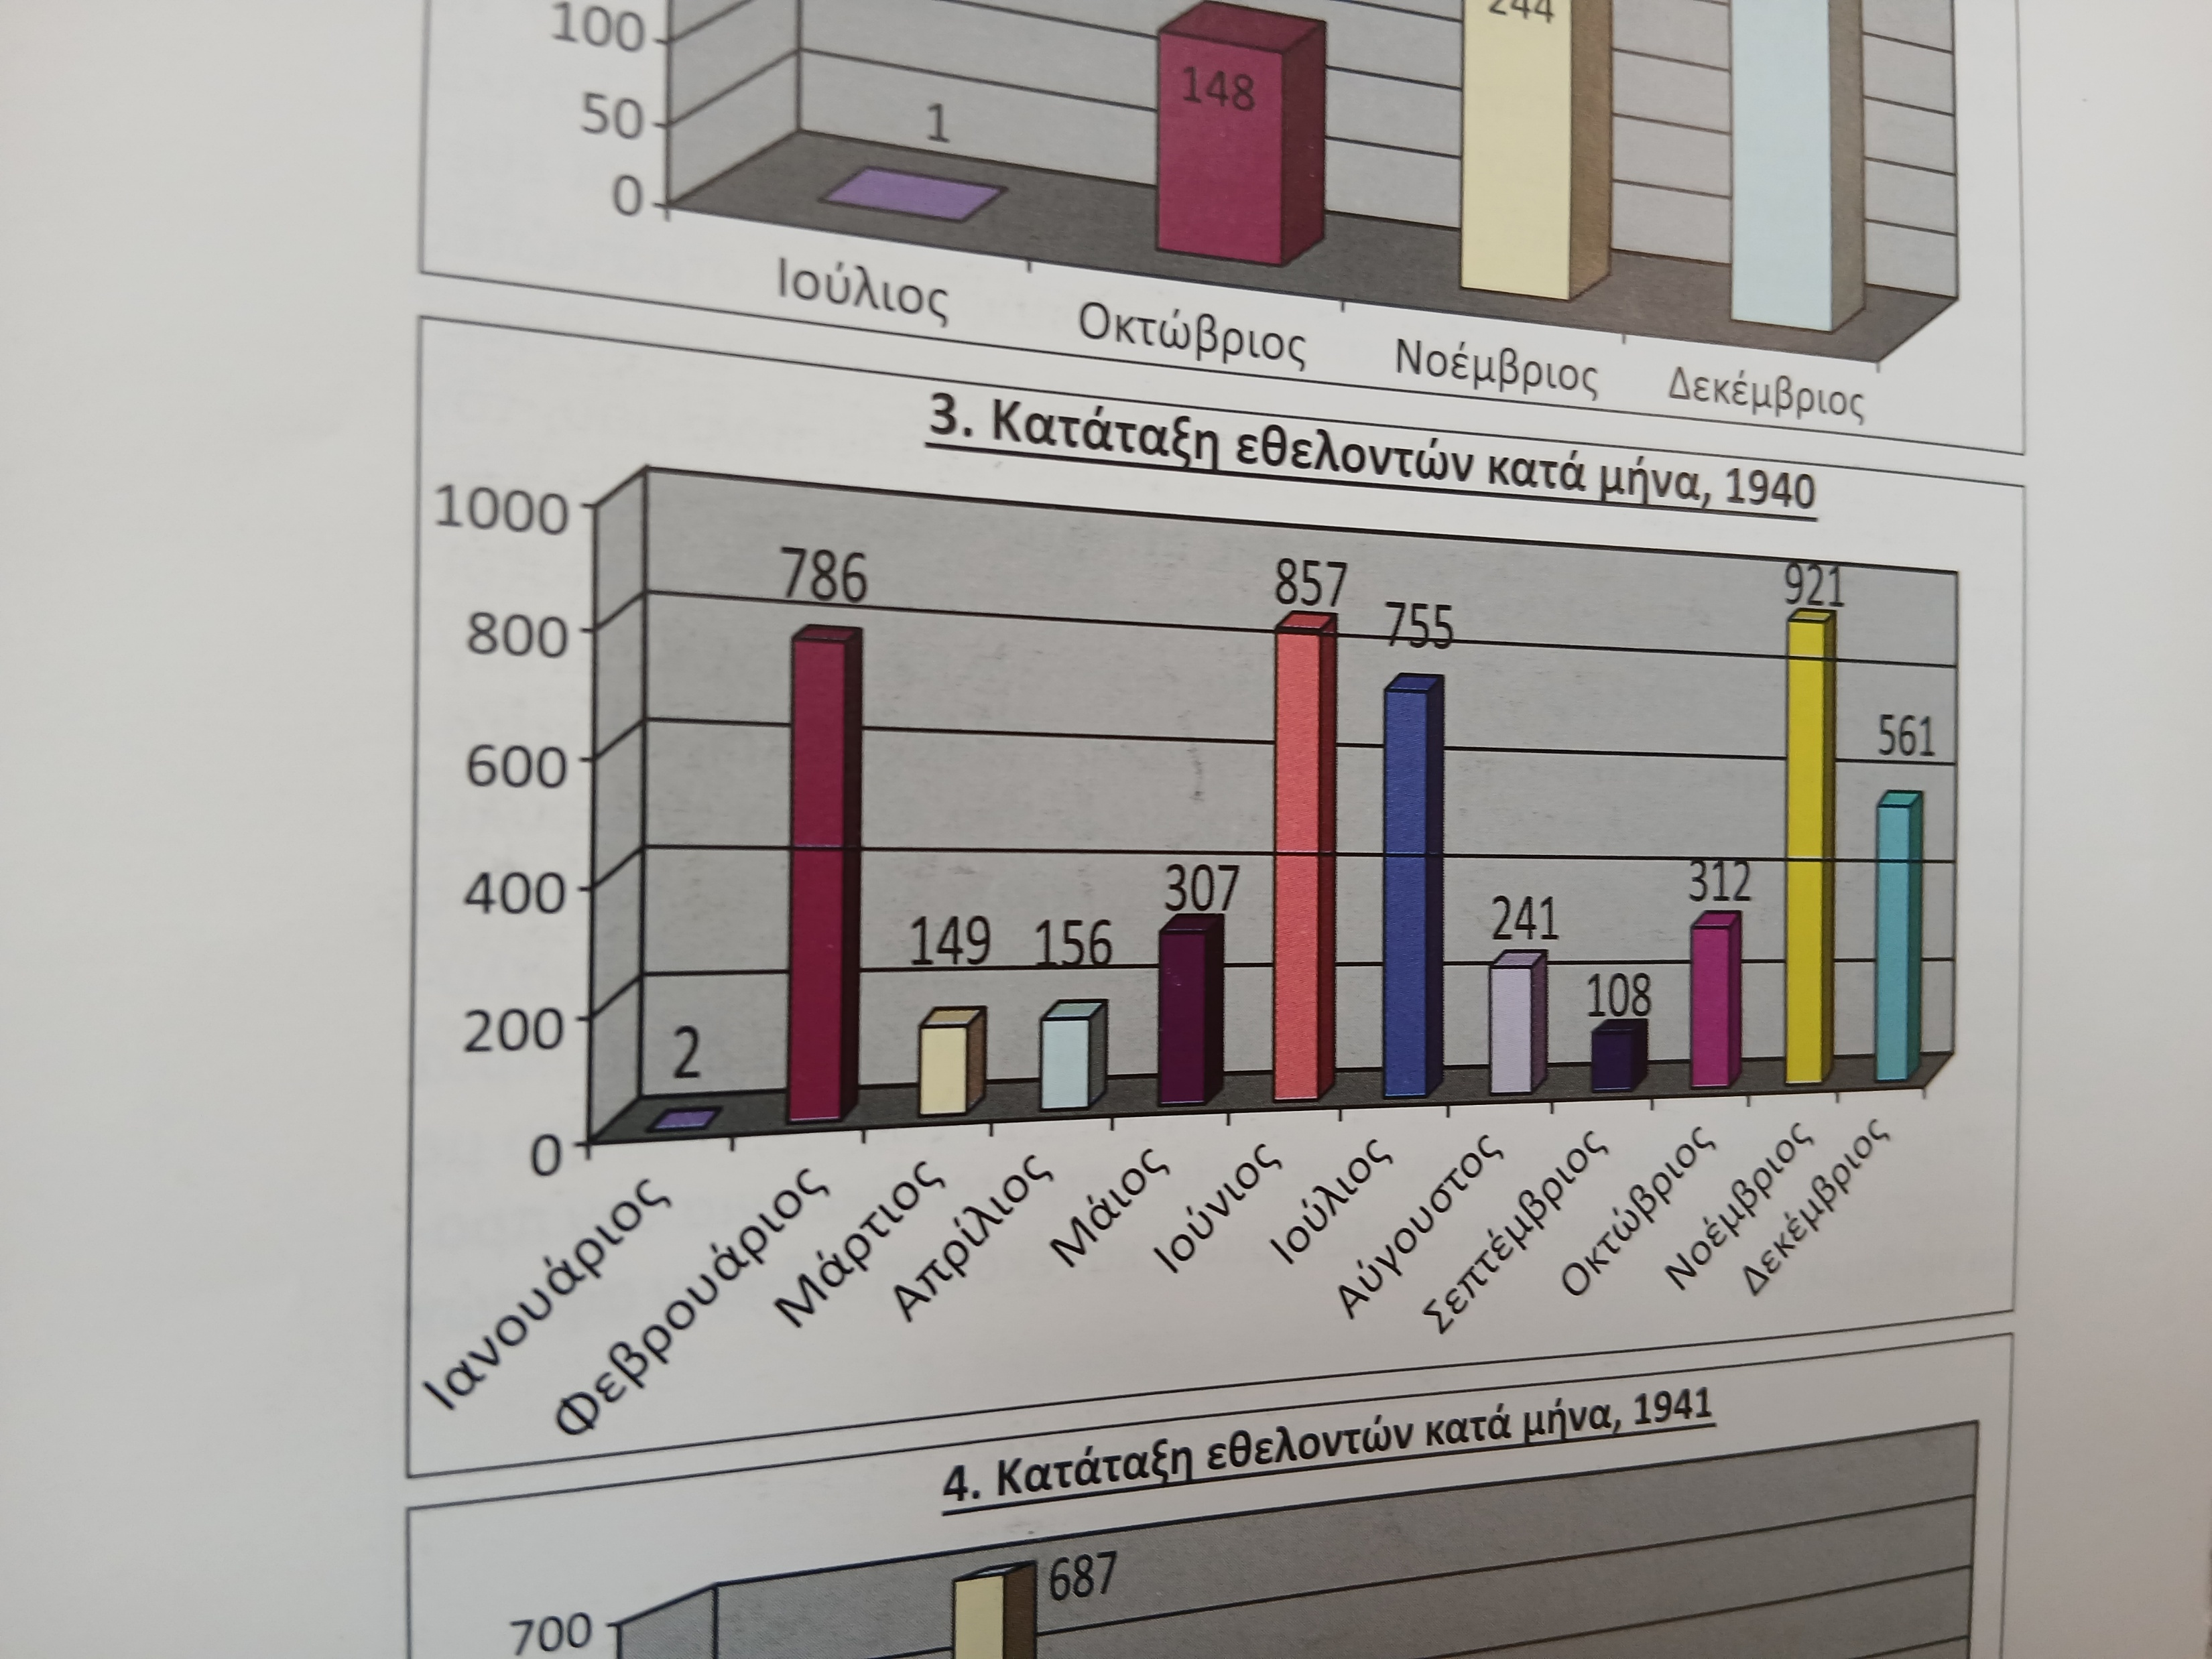
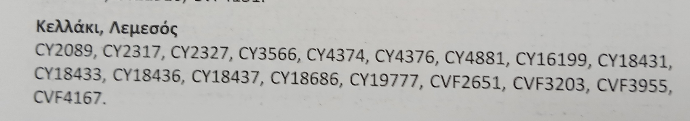
Γεώργιος Πέτρου
CY/2089
28/05/1940 Κελλάκι, Λεμεσός.
Πέτρος Παπαπολυβίου, Οι Κύπριοι εθελοντές του Β' Παγκοσμίου Πολέμου: τα μητρώα, οι κατάλογοι και ο φόρος του αίματος, Πολιτιστικές Υπηρεσίες, Λευκωσία 2012, σ. 22, 24, 30, 838.

Slide 10
Γεώργιος Πέτρου 34 ετών – εργάτης
CY/2089
Γεννήθηκε στο Κελλάκι Λεμεσού στις 12 Φεβρουαρίου του 1906.
Κατατάχθηκε στο βρετανικό στρατό στις 28 Μαΐου 1940.
Κατά την κατάταξή του ήταν έγγαμος και πατέρας τεσσάρων παιδιών.
Μετά την εκγύμνασή του στα Πολεμίδια, μετατέθηκε στην Αίγυπτο και από εκεί στην Αλεξάνδρεια, από όπου αναχώρησε για τον Πειραιά, τον Μάρτιο του 1941.
Στην Ελλάδα η μονάδα του στάλθηκε στην περιοχή της Λάρισας, όπου εργάστηκε για λίγες ημέρες για τη διάνοιξη και την επιδιόρθωση του οδικού δικτύου.
29 Απριλίου 1941 : Καλαμάτα - σύλληψη - αιχμάλωτος πολέμου στο στρατόπεδο «Παύλου Μελά»
16 Ιουλίου 1941 : δραπέτευση
Μάιος 1942 : διαφυγή μέσω Τουρκίας στη Μέση Ανατολή
Τέλη Σεπτεμβρίου 1942 του απονεμηθεί στρατιωτικό μετάλλιο.
Επίσημη απονομή του μεταλλίου έγινε τον Απρίλιο του 1946, από τον Κυβερνήτη της Κύπρου στο στρατόπεδο των Πολεμιδιών.
Τον Ιούνιο του 1946 επιλέχθηκε και πήρε μέρος στην παρέλαση της νίκης στο Λονδίνο.
Μετά το τέλος του πολέμου και την απόλυσή του από τον στρατό, εργάστηκε ως ιδιωτικός υπάλληλος και στη συνέχεια διορίστηκε ως εργάτης στο Αεροδρόμιο Λευκωσίας.
Απεβίωσε στις 3 Ιουνίου 1973.
Πέτρος Παπαπολυβίου, Αναζητώντας την ελευθερία : ένας Κύπριος στρατιώτης του βρετανικού στρατού στην κατοχική Θεσσαλονίκη και Χαλκιδική, 1941-1942, Επίκεντρο, Αθήνα 2009, σ. 133-136, 339, 140, 141, 145.

Slide 11
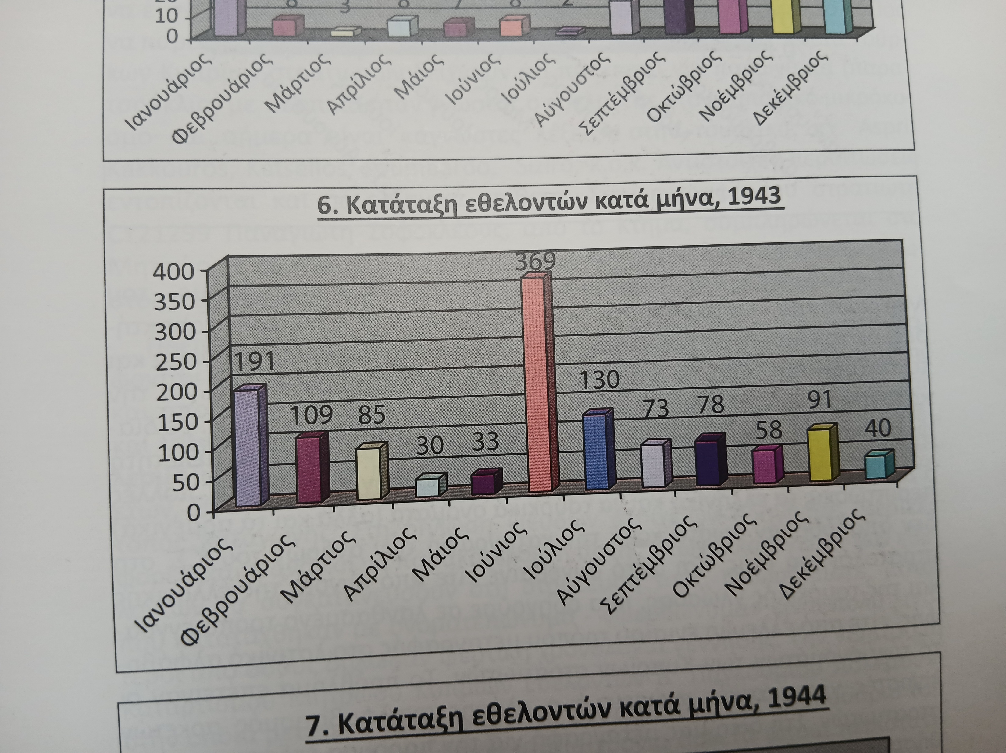
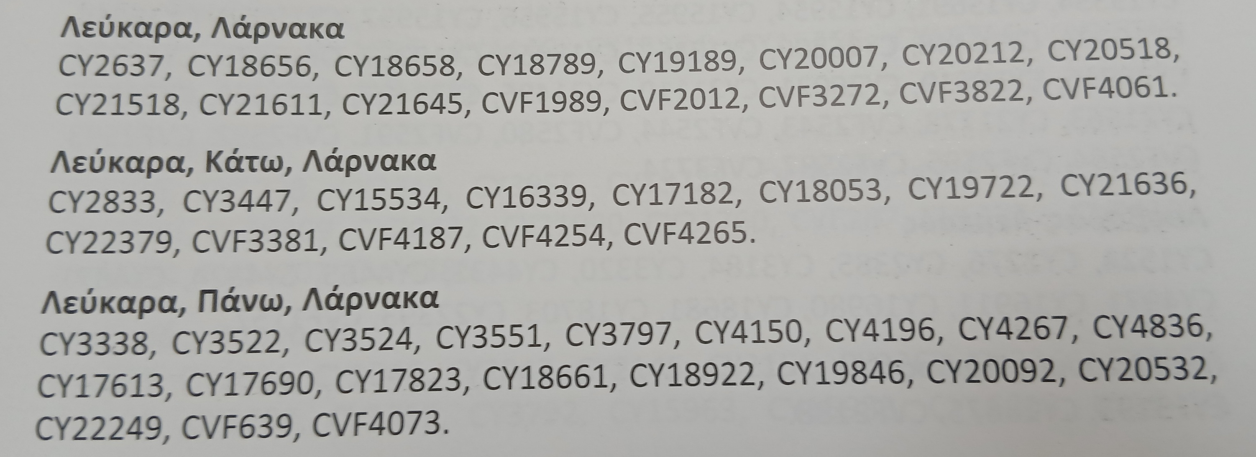
Mehmet Ali İzmen
CY/18658
01/01/1943 Λεύκαρα, Λάρνακα.
Πέτρος Παπαπολυβίου, Οι Κύπριοι εθελοντές του Β' Παγκοσμίου Πολέμου: τα μητρώα, οι κατάλογοι και ο φόρος του αίματος, Πολιτιστικές Υπηρεσίες, Λευκωσία 2012, σ. 22, 25, 30, 845.

Slide 12
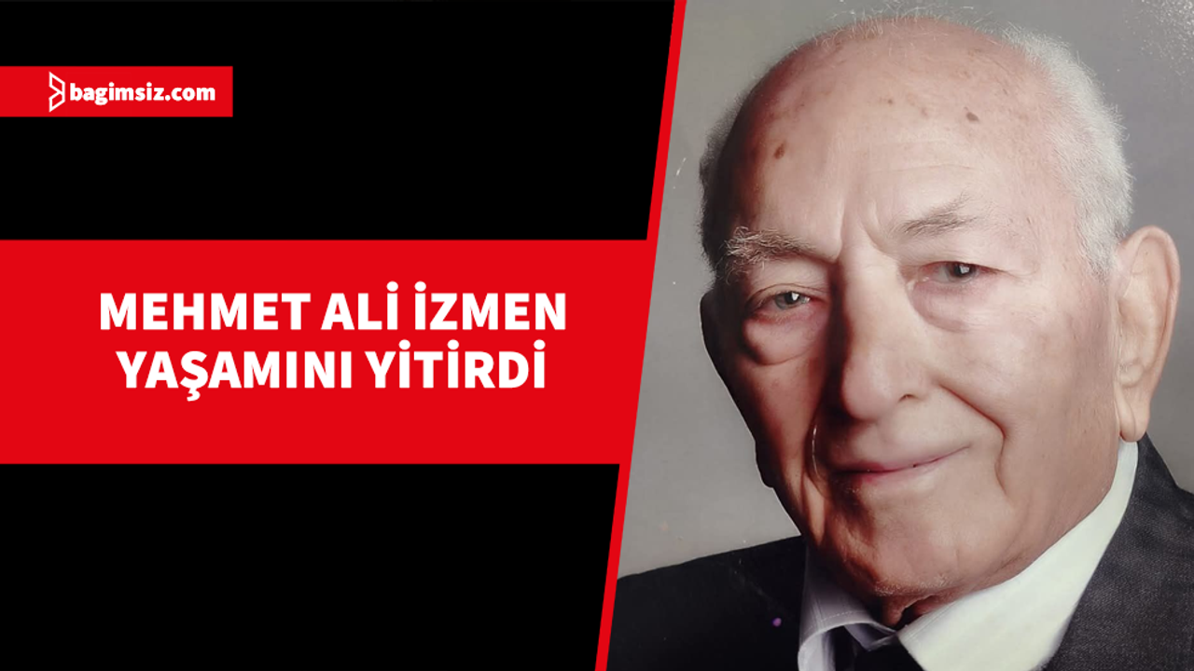
Mehmet Ali İzmen 16 ετών
CY/18658
Γεννήθηκε το 1927 στο χωριό Πάνω Λεύκαρα της επαρχίας Λάρνακας. Σε ηλικία μόλις 16 ετών κατατάχθηκε στο «Κυπριακό Σύνταγμα», λαμβάνοντας μέρος σε πολεμικές επιχειρήσεις στη Μέση Ανατολή, την Αίγυπτο, τη Συρία, την Παλαιστίνη και την Ιταλία. Κατά τη διάρκεια της θητείας του, τελειοποίησε τις γνώσεις του στα ελληνικά, τα αγγλικά και τα αραβικά, προσφέροντας μάλιστα τις υπηρεσίες του ως μεταφραστής. Μετά την απόλυσή του τον Σεπτέμβριο του 1945, επέστρεψε στην Κύπρο. Εργάστηκε ως αστυνομικός, ενώ το 1957 διορίστηκε επιθεωρητής στο Τμήμα Κοινωνικών Ασφαλίσεων. Μετά το ξέσπασμα των διακοινοτικών ταραχών το 1963, εντάχθηκε στο δυναμικό του ραδιοφωνικού σταθμού «Bayrak». Μετά τη συνταξιοδότησή του, έζησε για δύο χρόνια στην Αγγλία και στη συνέχεια επέστρεψε στην Κύπρο. Εγκαταστάθηκε στην Κερύνεια, όπου και απεβίωσε τον Μάρτιο του 2026.
Mehmet Ali İzmen, II. dünya savași ve kibrislilarin katki, Κερύνεια 2005, σ. 280, 292, 293.
https://share.google/qaLH4zcIsetn7Xxah

Slide 13
Αιχμάλωτοι πολέμου :
2059 άντρες του κύριου καταλόγου των ανδρών του «Κυπριακού Συντάγματος» καταγράφονται ως αιχμάλωτοι πολέμου.
Πέτρος Παπαπολυβίου, Οι Κύπριοι εθελοντές του Β' Παγκοσμίου Πολέμου: τα μητρώα, οι κατάλογοι και ο φόρος του αίματος, Πολιτιστικές Υπηρεσίες, Λευκωσία 2012, σελ. 33.

Slide 14
Γεώργιος Πέτρου 34 ετών
CY/2089
Ήταν ένας από τους μεγαλύτερους σε ηλικία άνδρες του «Κυπριακού Συντάγματος».
Όταν ο Πέτρου θεωρούνταν αγνοούμενος, ο μεγάλος του γιος, Μιχάλης, κατατάχθηκε εθελοντικά αν και ήταν μόλις 15 ετών, δηλώνοντας ψευδή ηλικία.
Πέτρος Παπαπολυβίου, Αναζητώντας την ελευθερία : ένας Κύπριος στρατιώτης του βρετανικού στρατού στην κατοχική Θεσσαλονίκη και Χαλκιδική, 1941-1942, Επίκεντρο, Αθήνα 2009, σ. 134, 339.
Στο μητρώο στις 31 Αυγούστου 1942 προστέθηκε η πληροφορία ότι απέδρασε και βρισκόταν στο στρατόπεδο του Κυπριακού Συντάγματος στη Μέση Ανατολή.
Πέτρος Παπαπολυβίου, Αναζητώντας την ελευθερία : ένας Κύπριος στρατιώτης του βρετανικού στρατού στην κατοχική Θεσσαλονίκη και Χαλκιδική, 1941-1942, Επίκεντρο, Αθήνα 2009, σ. 134-136.
διαφυγή μέσω Τουρκίας στη Μέση Ανατολή
Σύλληψη - Αιχμάλωτος στο στρατόπεδο «Παύλου Μελά»
δραπέτευση
29 Απριλίου 1941
16 Ιουλίου 1941
Μάιος 1942

Slide 15
Στρατόπεδο Εκπαίδευσης : Πολεμίδια
Πέτρος Παπαπολυβίου, Οι Κύπριοι εθελοντές του Β' Παγκοσμίου Πολέμου: τα μητρώα, οι κατάλογοι και ο φόρος του αίματος, Πολιτιστικές Υπηρεσίες, Λευκωσία 2012, σελ. 33.

Slide 16
Şefket Hasan
CY / 18457 CVF 2354.
Ο Mehmet Ali İzmen αναφέρεται στις ιατρικές και σωματικές εξετάσεις που πραγματοποιούνταν στο στρατιωτικό στρατόπεδο των Πολεμιδιών κατά τη διάρκεια του Β΄ Παγκοσμίου Πολέμου. Μεταξύ των περιπτώσεων που καταγράφει, ξεχωρίζει εκείνη του εθελοντή Şefket Hasan από την Επισκοπή Λεμεσού, ο οποίος χαρακτηρίζεται ως «προικισμένος».
Σύμφωνα με τα επίσημα αρχεία, ο Şefket Hasan είχε καταταγεί αρχικά στο Κυπριακό Σύνταγμα (Cyprus Regiment) με αριθμό μητρώου CY / 18457.
Στο επίσημο μητρώο του «Κυπριακού Συντάγματος», ως επίσημος τόπος καταγωγής του δηλώνεται το τουρκοκυπριακό χωριό Πλατανίστεια της επαρχίας Λεμεσού.
Τα αρχεία επιβεβαιώνουν ότι υπηρέτησε επίσης στην Κυπριακή Εθελοντική Δύναμη (Cyprus Volunteer Force - CVF) φέροντας τον αριθμό μητρώου CVF 2354.
Γεώργιος Πέτρου
CY/2089
[…] Περί τους δύο μήνας είχα την εξάσκησή μου εις Πολεμίδια και μετά μεταφέρθηκα εις Αίγυπτον, εις Μάρσα Ματρούχ, 2αν Κουμπανίαν, 2^{ον΄}Λόχον, με διοικητή τον Άγγλο ταγματάρχη Grasswall.
Mehmet Ali İzmen, II. dünya savași ve kibrislilarin katki, Κερύνεια 2005, σελ. 76.
Πέτρος Παπαπολυβίου, Οι Κύπριοι εθελοντές του Β' Παγκοσμίου Πολέμου: τα μητρώα, οι κατάλογοι και ο φόρος του αίματος, Πολιτιστικές Υπηρεσίες, Λευκωσία 2012, σελ. 309.
Πέτρος Παπαπολυβίου, Αναζητώντας την ελευθερία : ένας Κύπριος στρατιώτης του βρετανικού στρατού στην κατοχική Θεσσαλονίκη και Χαλκιδική, 1941-1942, Επίκεντρο, Αθήνα 2009, σελ. 163.

Slide 17
Mehmet Ali İzmen 16 ετών
CY/18658
16 Οκτωβρίου 1942 : Κυπριακή Εθελοντική Δύναμη (CVF 2446)
1 Ιανουαρίου 1943 : Κυπριακό Σύνταγμα (CY/18658)
16 Οκτωβρίου 1942 – 1 Ιανουαρίου 1943 : βασική εκπαίδευση
Στρατιωτική στολή
Λοχίες Sergeant Connel &
Bradley
«άρμεγμα αγελάδας»
Σκηνές με 8-10 άτομα
βασική εκπαίδευση
υποχρεωτικός έλεγχος για Σεξουαλικώς Μεταδιδόμενα Νοσήματα (ΣΜΝ)
Laundry
ομάδες A-B-C-D-
Mehmet Ali İzmen, II. dünya savași ve kibrislilarin katki, Κερύνεια 2005, σελ. 76.

Slide 18
Mehmet Ali İzmen 16 ετών
CY/18658
Η επίθεση στρατιώτη κατά πολίτη με μαχαίρι και η ανάκληση των αδειών στους λόχους
[...] Στους λόχους δινόταν συνήθως άδεια για δύο με τέσσερις ώρες. Όταν πηγαίναμε στη Λεμεσό, περνούσαμε ευχάριστα στα διάφορα κέντρα διασκέδασης. Αυτά βρίσκονταν κυρίως στο κέντρο της πόλης, όπου μαζευόμασταν σε παρέες, σε ταβέρνες ή νυχτερινά μαγαζιά. Την ίδια ώρα, η στρατιωτική αστυνομία περιπολούσε για τη διατήρηση της τάξης και της ασφάλειας.
Mehmet Ali İzmen, II. dünya savași ve kibrislilarin katki, Κερύνεια 2005, σελ. 77.

Slide 19
CY 1936
CY 15944
CY 18657 / CVF 2446
Salih Salih
Salih Mustafa
Salih Ali
Καλό Χωριό, Λάρνακα
Τόχνη, Λάρνακα
Λάρνακα, Λάρνακα
Πέτρος Παπαπολυβίου, Οι Κύπριοι εθελοντές του Β' Παγκοσμίου Πολέμου: τα μητρώα, οι κατάλογοι και ο φόρος του αίματος, Πολιτιστικές Υπηρεσίες, Λευκωσία 2012, σ. 112, 234, 316.
Mehmet Ali İzmen, II. dünya savași ve kibrislilarin katki, Κερύνεια 2005, σελ. 77.
Το πλοίο αγκυροβόλησε στο λιμάνι της Χάιφα.
Στάση για ανεφοδιασμό
Η βουτιά στη θάλασσα του στρατιώτη Salih Çadlı από τη Λάρνακα
1^{η} Ιανουαρίου 1943
Λιμάνι Αμμοχώστου
Επιβίβαση στο πλοίο «Fuadiye» υπό αιγυπτιακή σημαία
Port Said
Αίγυπτος
Επιβίβαση σε στρατιωτικά φορτηγά

Slide 20
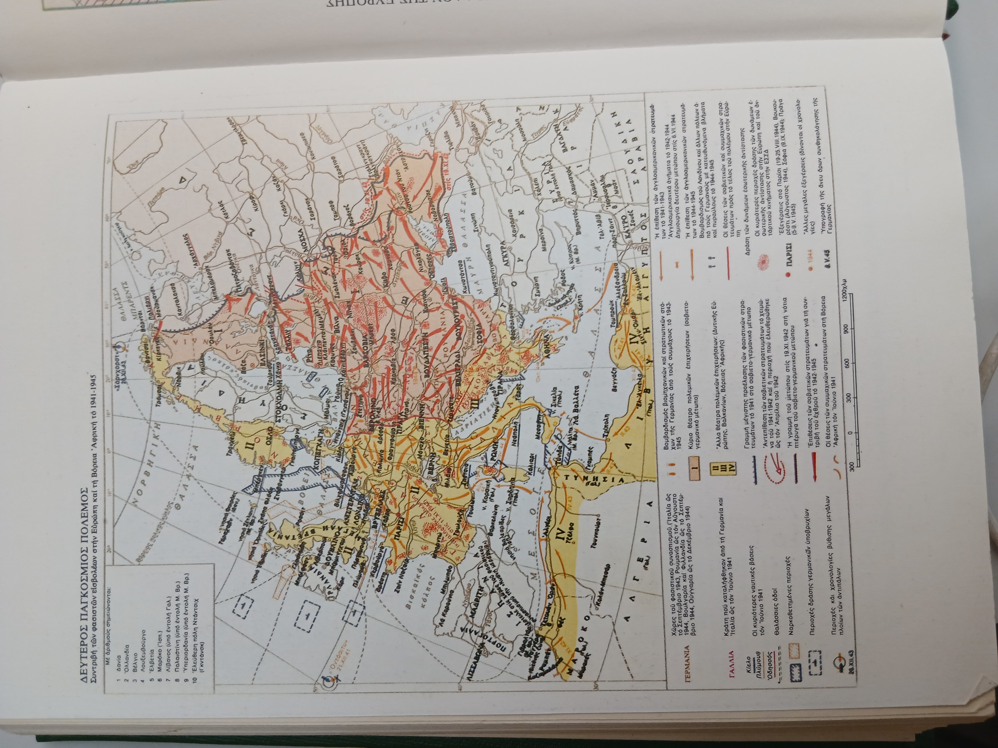
Ζήνων Ζορζοβίλης (επιμ.), Ο Δεύτερος Παγκόσμιος Πόλεμος: σύντομη ιστορία, τόμ. 2, Σύγχρονη Εποχή, Αθήνα 1985, σελ. 434.

Slide 21
Οι λόχοι του «Κυπριακού Συντάγματος»

Slide 22
[…] Το «Κυπριακό Σύνταγμα» αποτελούνταν από λόχους Σπαπανέων, Ημιονηγών, Γενικού Μεταγωγικού (μηχανοκίνητες μεταφορές), μονάδες κινητών πλυντηρίων και Τεχνιτών Μηχανικών, ενώ στη δύναμή του, από το τέλος του 1940 μέχρι τις αρχές του 1942, εντάχθηκε και ένα τάγμα Πεζικού. Κύπριοι στελέχωσαν, επίσης, μονάδες θαλάσσιων μεταφορών ή φρουρές σε στρατόπεδα αιχμαλώτων, ενώ πήραν μέρος σε πολεμικές επιχειρήσεις στη Γαλλία, στην Ελλάδα, σε διάφορες χώρες της Αφρικής, στη Μέση Ανατολή και στην Ιταλία. Ειδικά οι Κύπριοι ημιονηγοί («μουλάρηδες») για το κυπριακό ιδίωμα, και για την υπηρεσία τους, άνδρες των Park Transport Companies) διακρίθηκαν στην εκκένωση της Δουγκέρκης, στη μάχη του Κερέν, στην Αβησσυνία, και στις φονικές μάχες του Κασίνο, στην Ιταλία. Η Κύπρος (που κατά την τελευταία προπολεμική απογραφή, του 1931, αριθμούσε 347.959 κατοίκους) ήταν η βρετανική αποικία που έστειλε πρώτη άνδρες της (ημιονηγούς) στις επιχειρήσεις του Β’ Παγκοσμίου πολέμου, και συγκεκριμένα στη Γαλλία, στις αρχές Ιανουαρίου του 1940.
Πέτρος Παπαπολυβίου, Οι Κύπριοι εθελοντές του Β' Παγκοσμίου Πολέμου: τα μητρώα, οι κατάλογοι και ο φόρος του αίματος, Πολιτιστικές Υπηρεσίες, Λευκωσία 2012, σελ. 16.
2^{ος} λόχος Σκαπανέων
2nd Company Pioneer Corps
2^{ος} λόχος Μεταγωγικών Υποζυγίων / Ημιονηγών
Νo 2 Pack Transport Co.
Πέτρος Παπαπολυβίου, Αναζητώντας την ελευθερία : ένας Κύπριος στρατιώτης του βρετανικού στρατού στην κατοχική Θεσσαλονίκη και Χαλκιδική, 1941-1942, Επίκεντρο, Αθήνα 2009, σελ. 163.
Mehmet Ali İzmen, II. dünya savași ve kibrislilarin katki, Κερύνεια 2005, σελ. 82.

Slide 23
2^{ος} λόχος Σκαπανέων
2nd Company Pioneer Corps
2^{ος} λόχος Μεταγωγικών Υποζυγίων / Ημιονηγών
Νo 2 Pack Transport Co.
Άφιξη στην
Ισμαηλία
(βορειοανατολική Αίγυπτος)
[…] Περί τους δύο μήνας είχα την εξάσκησή μου εις Πολεμίδια και μετά μεταφέρθηκα εις Αίγυπτον, εις Μάρσα Ματρούχ, 2αν Κουμπανίαν, 2^{ον΄}Λόχον, με διοικητή τον Άγγλο ταγματάρχη Grasswall. Κατόπιν εις Σίντι Παράνι και απ’ εκεί εις Αλεξάνδρειαν και κατά τον Μάρτιον του 1941 απεβιβάσθημεν εις Αθήνας. Μετά λίγες ημέρες (15) πήγαμε εις Λάρισαν, όπου μας εχώρησαν εις δύο ομάδας. Η μία έμενε εις Λάρισαν, η δε ομάδα μου προχώρησε μέχρι των χωρίων Σωτήριον και Αρμένιον, όπου εμείς κατεγινόμαστε εις την επιδιόρθωση του δρόμου.
Διανομή Κυπρίων στρατιωτών σε μονάδες.
Στρατοπέδευση σε σκηνές
Ξύρισμα κεφαλής
2^{ος} λόχος Μεταγωγικών Υποζυγίων
Επιβίβαση στο τρένο
(γραμμή Ισμαηλία – Καντάρα – Χάιφα
Πέτρος Παπαπολυβίου, Αναζητώντας την ελευθερία : ένας Κύπριος στρατιώτης του βρετανικού στρατού στην κατοχική Θεσσαλονίκη και Χαλκιδική, 1941-1942, Επίκεντρο, Αθήνα 2009, σ. 163-164.
Mehmet Ali İzmen, II. dünya savași ve kibrislilarin katki, Κερύνεια 2005, σ. 81, 82.

Slide 24
2^{ος} λόχος Σκαπανέων
&
2^{ος} λόχος Ημιονηγών

Slide 25
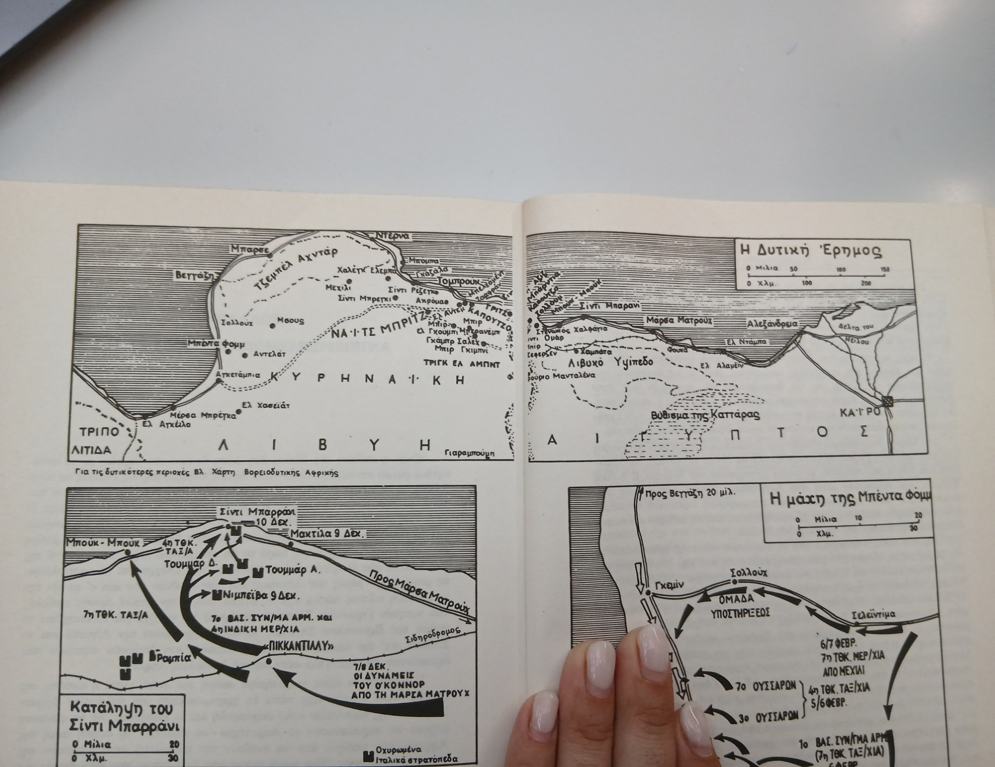
2^{ος} λόχος Σκαπανέων
[…] Ο διοικητής της μονάδας του Γ. Πέτρου ήταν ο λοχαγός (που εκτελούσε καθήκοντα ταγματάρχη) G. T. Grisewood.
[…]Τον Αύγουστο του 1940 η «Κομπανία» του αναχώρησε σε δύο τμήματα από την Αμμόχωστο για την Αίγυπτο, όπου αποβιβάστηκε στις 12 και 22 Αυγούστου 1940. Η μονάδα μετακινήθηκε στις 22 Σεπτεμβρίου από την Αμπασία (κοντά στο Κάιρο), στη Μάρσα Ματρούχ και στις αρχές Ιανουαρίου 1941 στο Σίτι – Ελ – Μπαράνι.
Πέτρος Παπαπολυβίου, Αναζητώντας την ελευθερία : ένας Κύπριος στρατιώτης του βρετανικού στρατού στην κατοχική Θεσσαλονίκη και Χαλκιδική, 1941-1942, Επίκεντρο, Αθήνα 2009, σελ. 163.
Hart Liddell, Ιστορία του Δευτέρου Παγκοσμίου Πολέμου, Έκδοση του 7ου ΕΓ/ΓΕΣ, Αθήνα 1988, σ. 136-137.

Slide 26
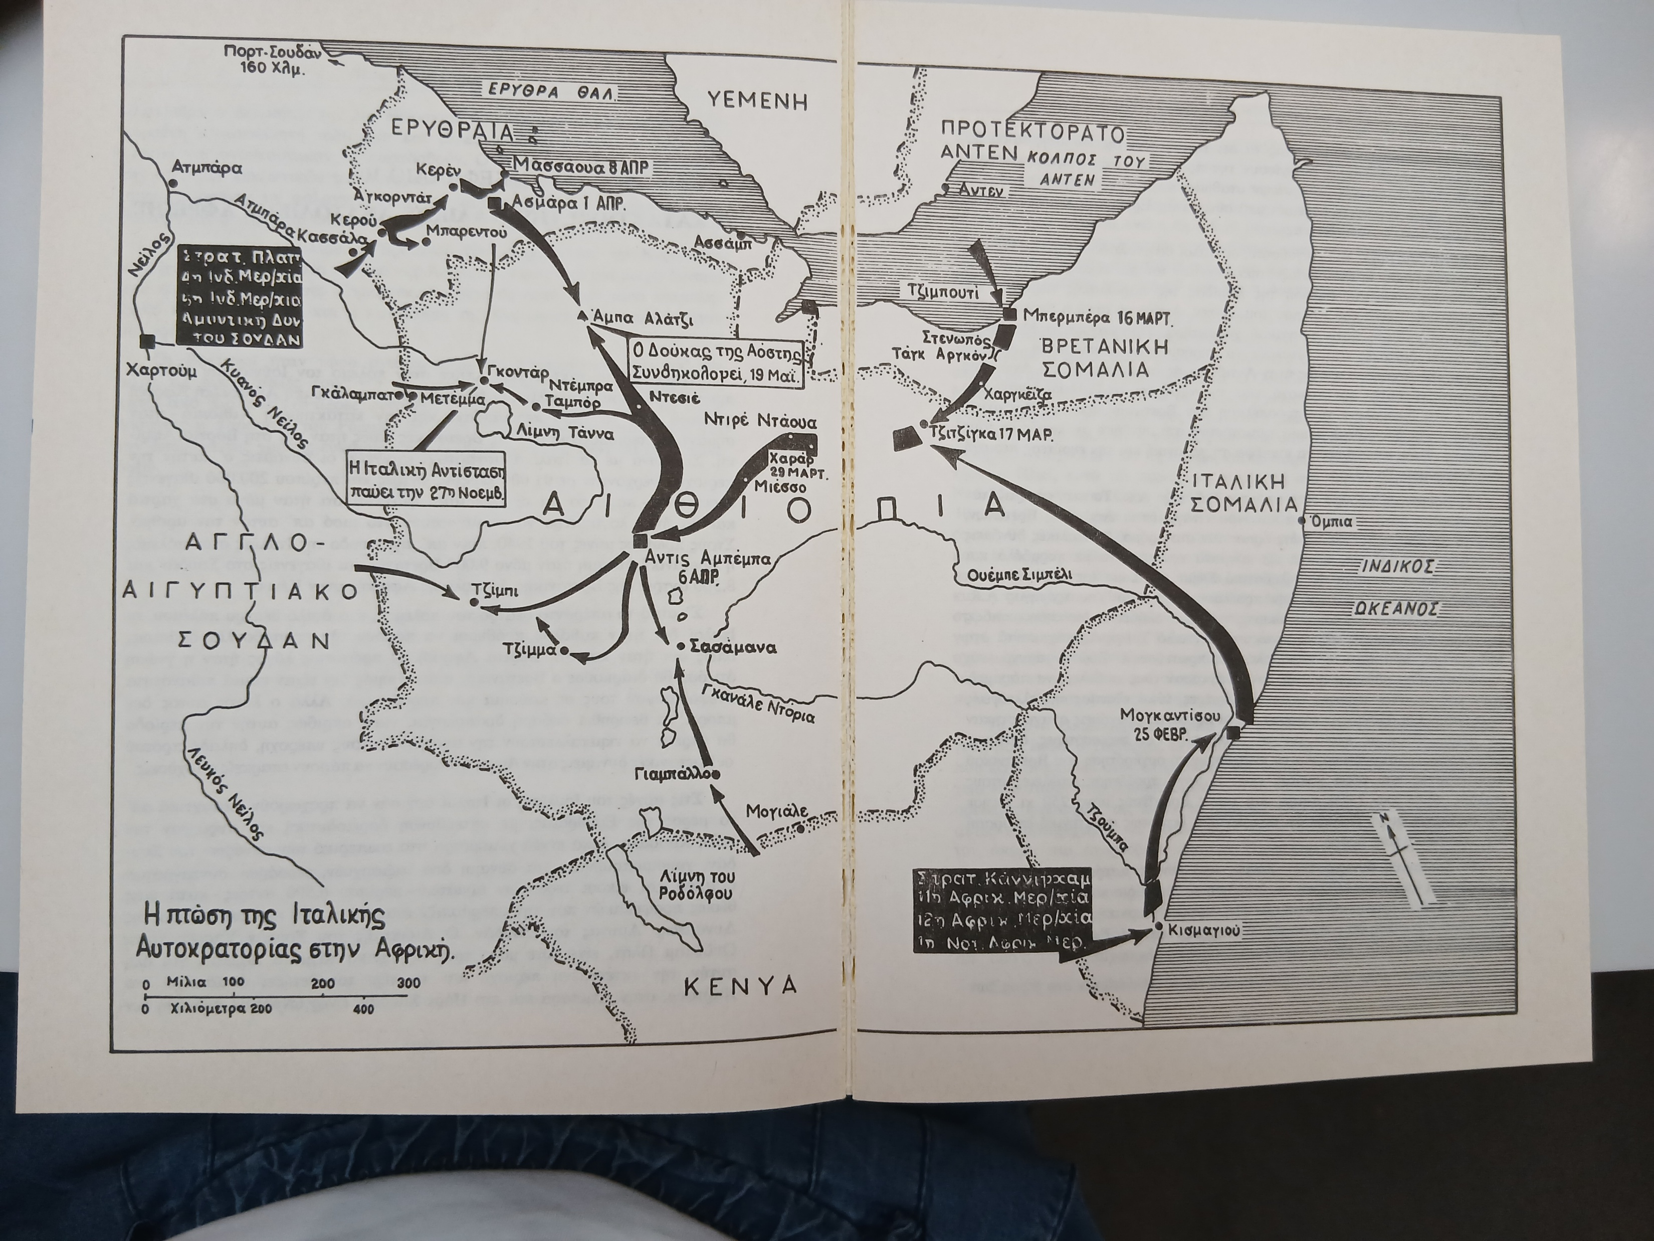
2^{ος} λόχος Ημιονηγών
Λοχίας : Sadreddin Çavuş
Στο στρατόπεδο της περιοχής Bir Hasan στη Βηρυτό, συνολικής δυνάμεως 350 ανδρών, είναι εγκατεστημένος ο 2ος Λόχος Ημιονηγών, με κάθε στρατιώτη να έχει την ευθύνη για τη συντήρηση δύο ημιόνων (μουλαριών).
Η γνώση της αγγλικής γλώσσας επέτρεψε στον Mehmet Ali İzmen να αναλάβει καθήκοντα ιπποκόμου.
Κατόπιν ατυχήματος και πτώσης από ίππο, διακομίστηκε στο Νοσοκομείο της Τρίπολης, όπου υποβλήθηκε σε χειρουργική επέμβαση στον αστράγαλο.
Μετά την αποθεραπεία του, συνέχισε να απασχολείται με τη φροντίδα των μουλαριών.
Ιδιαίτερη νότα στην καθημερινότητα του στρατοπέδου αποτελούσαν δύο μαϊμούδες, οι οποίες είχαν μεταφερθεί εκεί ως λάφυρα από το μέτωπο της Αβησσυνίας (Κερέν).
Hart Liddell, Ιστορία του Δευτέρου Παγκοσμίου Πολέμου, Έκδοση του 7ου ΕΓ/ΓΕΣ, Αθήνα 1988, σ. 150-151.
Mehmet Ali İzmen, II. dünya savași ve kibrislilarin katki, Κερύνεια 2005, σ. 82-84.

Slide 27
Η γυναικεία παρουσία στην καθημερινότητα του πολέμου

Slide 28
Γεώργιος Πέτρου
Mehmet Ali İzmen
[…]Την 3^{η} ημέρα ήλθε μία νοσοκόμα, ήτο νοσοκόμα εις ένα γιατρό, και μου είπε να πάω μαζί της να με εξετάσει ο γιατρός. Την έλεγαν Ελένη Κωνσταντινοπολίτισσαν. Φυσικά ήτο σταλμένη από την οργάνωση. Πήγα, με εξέτασε ο γιατρός, με βρήκε πολύ καλά, αλλά, μου είπε, ότι ήμουν πολύ αδύνατος και κόντεψε να πάθω από ασιτία. Σύστησε δε εις την νοσοκόμα την Ελένη να με πάρει σε διάφορα σπίτια να μου δώσουν τροφή για να δυναμώσω.[…] «Τώρα θα πάμε εις το σπίτι της θείας μου και αν εις τον δρόμον μας ρωτήσει κανένας να λέμε ότι είμεθα αρραβωνιασμένοι» […]πηγαίναμε μαζί σε διάφορα σπίτια που τα ήξερε η Ελένη και μου σύστησαν να πηγαίνω τακτικά όταν χρειαζόμουν κάτι να μου δίνουν.
Οι σερβιτόρες στο χωριό Sğarta (Λίβανος), οι οποίες αλληλοεπιδρούν με το χιούμορ και τα πειράγματα των στρατιωτών. (σελ. 84)
Οι ιερόδουλες στον ελαιώνα πλησίον του στρατοπέδου. Παρά τις ρητές απαγορεύσεις της διοίκησης, σε περίπτωση επαφής μαζί τους, η χρήση ειδικής προστατευτικής κρέμας αποτελούσε επιβεβλημένο ιατρικό μέτρο για την αποτροπή αφροδίσιων νοσημάτων. (σελ. 85)
Οι ιερόδουλες της Αλεξάνδρειας, οι οποίες περιγράφονται από τον συγγραφέα ως "πιο καθαρές«. (σελ. 85)
Η περίπτωση του Ιορδάνη από τη Λάρνακα, ο οποίος ερωτεύτηκε και παντρεύτηκε μια γυναίκα από το χωριό Katana της Συρίας, με την οποία επαναπατρίστηκε μεταπολεμικά στην Κύπρο. (σελ. 86)
Πέτρος Παπαπολυβίου, Αναζητώντας την ελευθερία : ένας Κύπριος στρατιώτης του βρετανικού στρατού στην κατοχική Θεσσαλονίκη και Χαλκιδική, 1941-1942, Επίκεντρο, Αθήνα 2009, σελ. 183.
Mehmet Ali İzmen, II. dünya savași ve kibrislilarin katki, Κερύνεια 2005, σ. 84-86.

Slide 29
Εκτός μάχης

Slide 30
Γεώργιος Πέτρου
Mehmet Ali İzmen
[…]Το παιχνίδι δύο στρατιωτών με ένα όπλο έμελλε να αποβεί μοιραίο για τον Κυριάκο από την Τσάδα, ο οποίος έχασε τη ζωή του όταν αυτό εκπυρσοκρότησε. Μετά την ταφή του άτυχου νέου στο στρατιωτικό νεκροταφείο, οι αρχές απέδωσαν την ευθύνη στον 15χρονο Ahmet Cemal από την Πόλη Χρυσοχούς. Αν και καταδικάστηκε σε τρεις μήνες φυλάκιση, εξέτισε μόλις 15 ημέρες, καθώς αποφυλακίστηκε πρόωρα για να σταλεί στο πολεμικό μέτωπο της Ιταλίας.
Ahmet Cemal (CY 18515) Ημέρα κατάταξης : 05/11/1942 Υπηρέτησε και στην Κ.Ε.Δ. CVF 2560
Πέτρος Παπαπολυβίου, Οι Κύπριοι εθελοντές του Β' Παγκοσμίου Πολέμου: τα μητρώα, οι κατάλογοι και ο φόρος του αίματος, Πολιτιστικές Υπηρεσίες, Λευκωσία 2012, σελ. 311.
[…]Όταν προχώρησα κάπου 1 ½ χιλιόμετρο, αντιλήφθηκα τον Κυπραίο πάνω ψηλά, καμιά 300αριά μέτρα περίπου και κατέβαινε τρέχοντα. Όταν με είδε άρχισε να τρέχει πιο ψηλά. Του φώναξα πού πηγαίνει, και μου είπε ότι τον έστειλαν οι άλλοι να κοιτάξει πώς είναι ο άρρωστος και αν μπορεί να τον οδηγήσει πάνω στο βουνό. Του είπα εγώ να περιμένει να τον πλησιάσω, αυτός όμως άρχισε να τρέχει έως ότου τον έχασα. Εγώ αμέσως αντιλήφθηκα ότι κάτι έκανε αυτός. Πάντως υποψιάσθηκα ότι πήρε τα χρήματα. Αμέσως έτρεξα, πήγα κοντά εις τους άλλους και τους βρήκα όλους και κοιμόντουσαν. Τους ξύπνησα αμέσως και τους ρώτησα για τα χρήματα. Αμέσως δε ο Λεν ο Αυστραλός, ο οποίος τα βαστούσε όλα, έτρεξε. […]. Κοιτάξαμε και δεν τα βρήκαμε και φυσικά καταλάβαμε ότι μας τα έκλεψε ο Κυπραίος και έφυγε.
Πέτρος Παπαπολυβίου, Αναζητώντας την ελευθερία : ένας Κύπριος στρατιώτης του βρετανικού στρατού στην κατοχική Θεσσαλονίκη και Χαλκιδική, 1941-1942, Επίκεντρο, Αθήνα 2009, σελ. 210.
Mehmet Ali İzmen, II. dünya savași ve kibrislilarin katki, Κερύνεια 2005, σελ. 88.

Slide 31
Η παρουσίαση είναι δυναμική και θα επικαιροποιείται καθημερινά.
Δρ Ελένη Χαραλάμπους
https://www.e-charalambous.com

